Slide 1
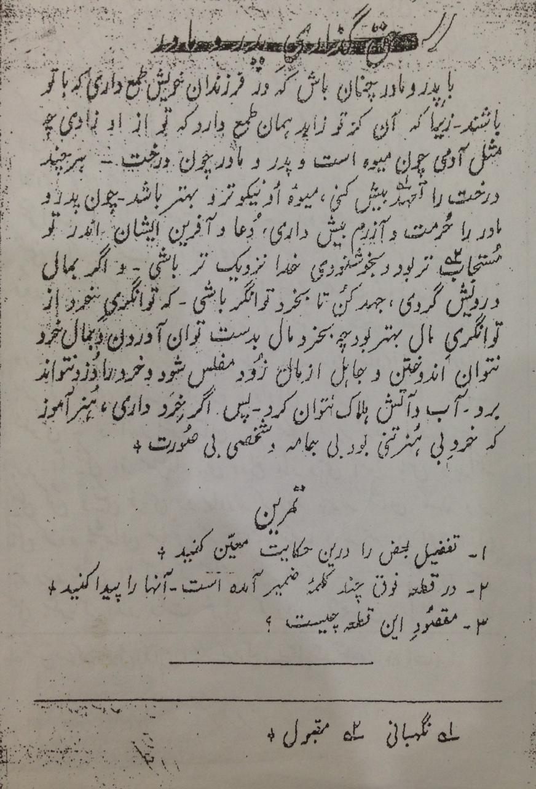
Fundamental Persian: Week-1 1۔ حق گذاریِ پدر و مادر
ترجمہ:
اپنے ماں باپ کے ساتھ ایسے ہی رہو جیسا کہ تم چاہتے ہو کہ تمہاری اولاد تمہارے ساتھ رہے۔ اس لیے کہ وہ بھی تم سے ایسی ہی خواہش رکھتے/کرتے ہیں جیسی تم اُن سے رکھتے ہو۔ کیونکہ/جیسا کہ انسان کی مثال پھل کی سی ہے اور ماں باپ کی مثال درخت کی طرح ہے/ماں باپ درخت کی مانند ہیں۔ تم پہلے سے زیادہ درخت کی جتنی حفاظت کرو گے اس کا پھل اتنا ہی اچھا اور بہتر ہو گا۔ جب تم ماں باپ کی بہت زیادہ عزت و تکریم کرو گے تو اُن کی دُعائیں تُمہارے حق میں زیادہ قبول ہوں گی اور تُم اللہ کی رضا اور خوشنودی کے زیادہ قریب ہو گے۔

Slide 2
حق گذاری پدر و مادر
ترجمہ:
اور اگر تُم کسی مفلس کے مال سے فائدہ حاصل کرتے ہو تو کوشش کرو کہ عقل و شعور کی دولت سے مالا مال ہو سکو کیونکہ عقل و دانش سے مالا مال ہونا مال و دولت سے مالا مال (امیر) ہونے سے بہتر ہے۔ جیسا کہ عقل کی بدولت تُم دولت حاصل کر سکتے ہو لیکن دولت کے عوض عقل نہیں حاصل کر سکتے/ نہیں جمع کر سکتے۔ ایک جاہل جلد ہی مال و دولت سے مفلس ہو جاتا ہے جبکہ عقل و دانش کو کوئی بھی چُرا نہیں سکتا۔ آگ اور پانی بھی اسے ہلاک نہیں کر سکتے۔ لہٰذا اگر تم عقل رکھتے ہو تو ہُنر سیکھو کیونکہ ہُنر کی عقل ایسے ہی ہے جیسے ایک جسم بغیر لباس کے اور ایک انسان بغیر شکل و صورت کے۔

Slide 3
حق گذاری پدر و مادر
تمرین:
1۔ تفضیل بعض را درین حکایت معیّن کنید۔
٭ تعہد:عهد کردن، عهد وپیمان بستن، ضمانت، عهده، کفالت ۔
٭ نگہبانی: مراقبت؛ محافظت؛ پاسبانی؛ کشیک‌ دادن
2۔ در قطعہ فوق چند کلمۂ ضمیر آمدہ است۔ آنہا را پیدا کنید
تو، او
3۔ مقصودِ این قطعہ چیست؟
مقصود این قطعہ حق گذاری پدر و مادر و حُرمت و آرزم آنھا است۔

Slide 4
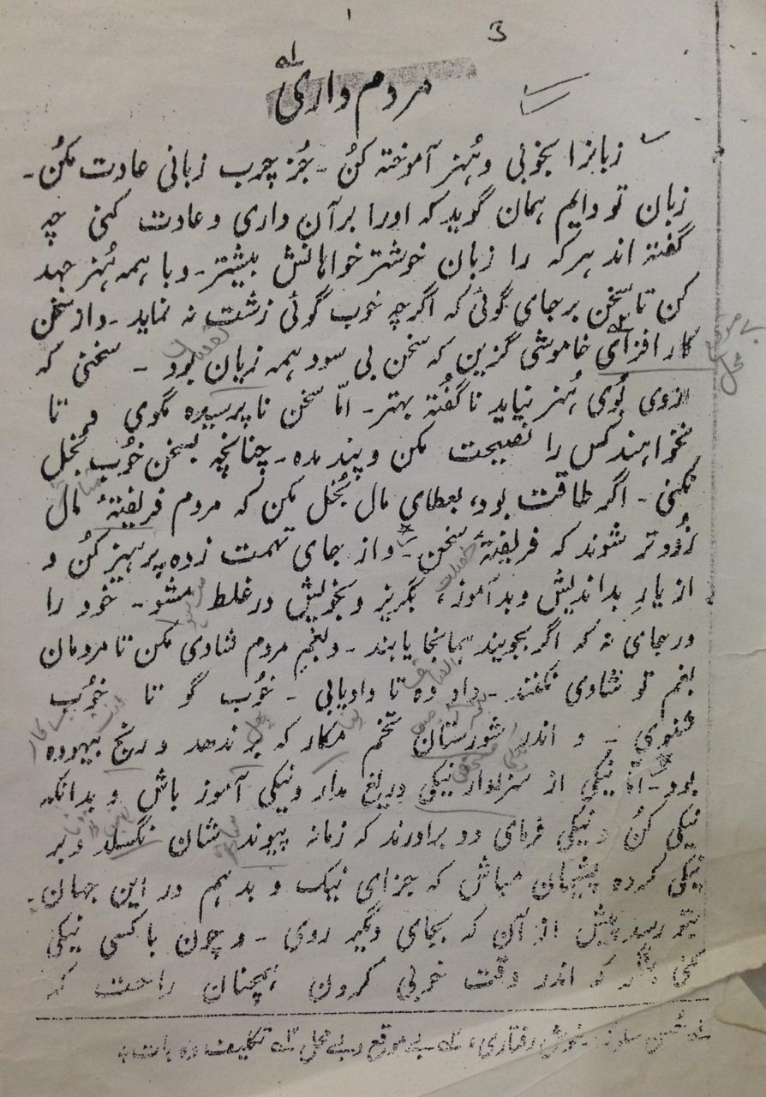
2۔ مردم داری
ترجمہ:
زبان کو بھلائی اور فن سکھاؤ۔ سوائے چکنی چپڑی باتیں کرنے کے، اس کی عادت نہ بناؤ۔ تمہاری زبان ہمیشہ وہی کہتی ہے جو تم اس سے کہلواتے ہو یا جو تم اس سے کہتے ہو۔ کہتے ہیں جس کی زبان اچھی ہوتی ہے اس کے چاہنے والے زیادہ ہوتے ہیں اور تمام طرح کے ہنر کے ساتھ کوشش کر کہ بات اپنی جگہ پر کے (موقع کے مطابق بات کرے) اگر تم اچھا کہو تو اس میں برائی محسوس نہ ہو (بات بری نہ لگے)۔ بے مقصد/بے موقع بات کرنے سے بہتر ہے کہ تو خاموشی اختیار کر کیونکہ بے فائدہ بات کرنے سے سراسر نقصان ہوتا ہے۔ ایسی بات جس سے فن کی خوشبو نہ آئے اس کا نہ کرنا/ نا کہنا بہتر ہے۔ لیکن نا پوچھی ہوئی بات کو تو مت کہہ اور جب تک کوئی نا چاہے اس کو نصیحت نہ کرو اور ہدایت نہ دو۔

Slide 5
مردم داری
ترجمہ:
چنانچہ اچھی بات کرنے میں کنجوسی نہ کر۔ اگر تم استطاعت/طاقت رکھتے ہو تو مال و دولت عطا کرنے میں بھی کنجوسی نہ کرو کیونکہ لوگ بات سے زیادہ مال سے جلد متاثر ہو جاتے ہیں اور تہمت زدہ جگہ سے پرہیز کرو۔ بری سوچ رکھنے والے اور بُرا سکھانے والے دوست سے گریز/ پرہیز کرو۔ بری فطرت کے لوگوں سے گریز کرو اور ان کے ساتھ مت گُھلو مِلو/ اٹھو بیٹھو۔ خود کو اس جگہ پر/ایسی جگہ پر چھپا کے رکھو کہ اگر لوگ تمہیں ڈھونڈھیں تو تلاش نہ کر سکیں اور لوگوں کے غم میں خوشی نہ مناؤ تا کہ لوگ تمہارے غم میں خوشی نہ منائیں۔ انصاف دو/ انصاف سے کام لو تا کہ تم خود بھی انصاف حاصل کر سکو۔ اچھی بات کہو تا کہ اچھی بات سُن سکو اور شورزدہ زمین میں بیج نہ تلاش کرو کیونکہ وہ پھل نہیں دے گی اور محنت بے کار جائے گی۔

Slide 6
مردم داری
ترجمہ:
لیکن نیکی کے حقدار انسان کے ساتھ نیکی کرنے میں گریز نہ کرو اور نیکی سکھانے والا بن اور جان لے کہ نیکی کرنے والا اور نیکی کاحکم دینے والا دونوں بھائی ہیں۔ زمانہ ان کا رشتہ نہیں توڑ سکتا اور جو نیکی تو نے کی ہے اس پر پشیمان/شرمندہ نہ ہو کیونکہ جو نیکی اور برائی تم نے کی ہے کا صلہ اس دنیا میں تم تک پہنچے اس سے پہلے کہ وہ کسی اور جگہ جائے اور جب تو کسی کے ساتھ نیکی کرے تو تُو دیکھ کہ بھلائی کرتے وقت جو خوشی اور سکون کسی کے دل کو ملے گا تمہارے/تیرے دل میں بھی وہی خوشی اور سکون ہو گا۔

